Slide 1
POKOK BAHASAN:
GAMETOGENESIS PADA HEWAN DAN TUMBUHAN

Slide 2
Gametogenesis
Gametogenesis adalah proses pembentukan gamet atau sel kelamin. Sel gamet terdiri dari gamet jantan (spermatozoa) yang dihasilkan di testis dan gamet betina (ovum) yang dihasilkan di ovarium. Terdapat dua jenis proses pembelahan sel yaitu mitosis dan meiosis

Slide 4
Gametogenesis terdiri 4 tahap :
Perbanyakan
Pertumbuhan
Pematangan
Perubahan bentuk
Gametogenesis ada dua yaitu
Spermatogenesis
Oogenesis.

Slide 5
1. Spermatogenesis
Spermatogenesis adalah proses pembentukan sel spermatozoa yang terjadi di organ kelamin (gonad) jantan yaitu testis tepatnya di tubulus seminiferus.

Slide 6
Di dalam testis, spermatogenesis terjadi diseminiferus. Pada dinding seminiferus telah tersedia calon-calon sperma (spermatogonia) yang berjumlah ribuan. Setiap spermatogonia melakukan pembelahan mitosis membentuk spermatosit primer. Spermatosit primer melakukan pembelahan meiosis pertama membentuk 2 spermatosit sekunder. Tiap spermatosit sekunder melakukan pembelahan meiosis kedua, menghasilkan dua spermatid yang bersifat haploid. Keempat spermatid ini berkembang menjadi sperma matang yang bersifat haploid. Sperma yang telah matang akan menuju epididimis. Setiap proses spermatogenesis memerlukan waktu 65-75 hari.

Slide 7
Spermatogenesis terdiri dari tiga fase yaitu :
Spermatositogenesis, pada fase ini spermatogonium membelah melalui tahap pembelahan mitosis menghasilkan generasi sel baru berupa spermatosit.
Meiosis, pada fase ini spermatosit mengalami 2 kali pembelahan secara berturutan dengan mereduksi sampai ½ jumlah kromosom dan jumlah DNA per sel dan menghasilkan spermatid.
Spermiogenesis, pada fase ini spermatid mengalami proses sitodiferensiasi sehingga menghasilkan spermatozoa. Sel sperma yang terbentuk tersebut bersifat haploid (n).

Slide 8
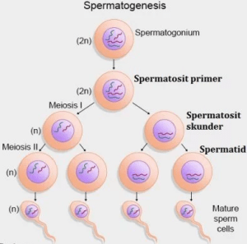
GAMBAR SPERMATOGENESIS

Slide 9
2. OOGENESIS
Oogenesis adalah proses pembentukan sel telur (ovum) di dalam ovarium.
Oogenesis dimulai dengan pembentukan bakal sel-sel telur yang disebut oogonia (tunggal: oogonium).
Pembentukan sel telur pada manusia dimulai sejak di dalam kandungan, yaitu di dalam ovari fetus perempuan.

Slide 10
Proses oogenesis ini juga terjadi pada semua jenis spesies yang bereproduksi dengan secara generatif yang mencakup semua proses belum matangnya sel telur.
Sementara untuk proses pematangan dari sel telur ini akan melewati 5 tahap untuk mamalia diantaranya
1. proses Oogonium,
2. proses oosit primer,
3. proses oosit sekunder,
4. proses ootid,
5. ovum.

Slide 11
Fungsi Oogenesis
Adapun fungsi dari Oogenesis ini diantaranya sebagai berikut :
1. Satu oogonium ini menghasilkan satu sel telur serta tiga badan kutub.
2. Badan kutub tersebut mempunyai sejumlah kecil sitoplasma. Hal ini membantu di dalam mempertahankan jumlah sitoplasma yang cukup didalam sel telur yang penting sebagai perkembangan embrio awal. Pembentukan tubuh kutub tersebut mempertahankan setengah jumlah kromosom di dalam sel telur.
3. Selama meiosis, penyilangan pertama itu terjadi yang menghasilkan variasi.
4. Oogenesis tersebut terjadi pada segala macam organisme. Oleh sebab itu, ini mendukung dari bukti hubungan dasar organisme.

Slide 12
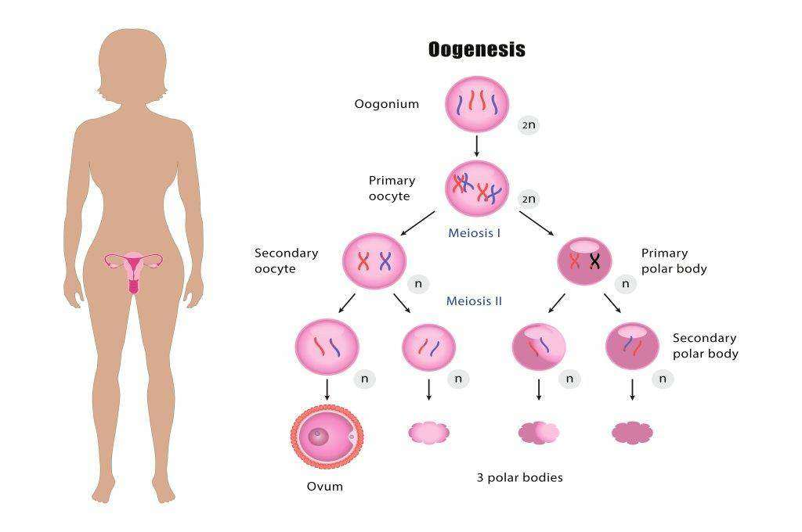
GAMBAR PERISTIWA OOGENESIS

Slide 13
Gametogenesis pada Tumbuhan Tingkat Tinggi
Pada tumbuhan berbunga, gametogenesis diperlukan dalam pembentukan gamet jantan dan pembentukan gamet betina. Pembentukan gamet jantan disebut mikrosporogenesis, sedangkan pembentukan gamet betina disebut megasporogenesis.

Slide 14
1. Mikrosporogenesis
Mikrosporogenesis berlangsung di dalam benang sari, yaitu pada bagian kepala sari atau anthera. Kepala sari ini menghasilkan serbuk sari, yang mengandung sel sperma. Pembentukan sel sperma dimulai dari sebuah sel induk mikrospora diploid yang disebut mikros porosit di dalam anthera. Mikrosporosit ini mengalami meiosis I menghasilkan sepasang sel haploid. Selanjutnya, sel ini mengalami meiosis II dan menghasilkan 4 mikrospora yang haploid. Keempat mikrospora ini berkelompok menjadi satu sehingga disebut sebagai tetrad.

Slide 15
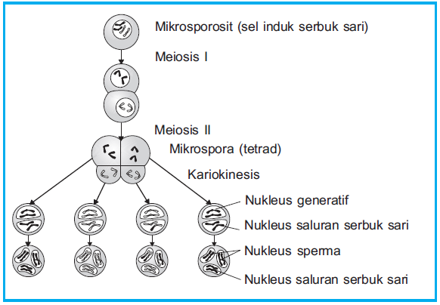
GAMBAR MIKROSPOROGENESIS

Slide 16
Adapun tahapan pembentukan mikrosporogenesis secara lengkap adalah sebagai berikut:
1. Sel induk mikrospora melakukan pembelahan meiosis I dan menghasilkan sepasang sel haploid.
2. Sepasang sel haploid membelah meiosis II menghasilkan 4 mikrospora haploid yang berkelompok menjadi satu (tetrad).
3. Setiap mikrospora mengalami pembelahan kariokinesis sehingga menghasilkan 2 inti haploid. Yaitu inti vegetatif (inti saluran serbuk sari) dan inti generatif.
4. Inti generatif membelah secara mitosis sehingga membentuk dua inti sperma yang dikenal dengan inti generatif I dan inti generatif II.

Slide 17
2. Megasporogenesis
Megasporogenesis merupakan pembentukan gamet betina. Berlangsung di dalam ovarium (bakal buah). Di dalam ovarium, terdapat bakal biji (ovulum) yang mengandung sel induk megaspora.

Slide 18
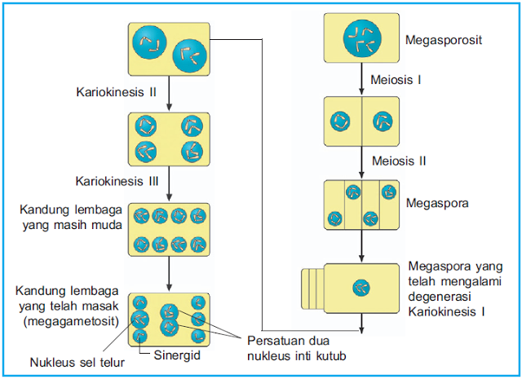
GAMBAR PROSES MEGASPOROGENESIS

Slide 19
Tahapan megasporogenesis lengkap pada tumbuhan berbiji meliputi:
1. Sebuah sel induk megaspora dengan inti diploid di ovarium mengalami pembelahan meiosis I dan menghasilkan dua sel haploid.
2. Kedua sel haploid tersebut mengalami pembelahan meiosis II sehingga menghasilkan 4 megaspora haploid.
3. Tiga anakan di antaranya mengalami degenerasi (mati).
4. Megaspora yang masih hidup mengalami 3 kali mitosis diikuti kariokinesis tanpa sitokinesis dan dihasilkan sel besar (kandung lembaga muda) dan 8 inti haploid.
5. 8 inti anakan tersebut adalah 2 kandung lembaga sekunder, 3 antipoda, 2 sel sinergid, dan 1 ovum.

Slide 20
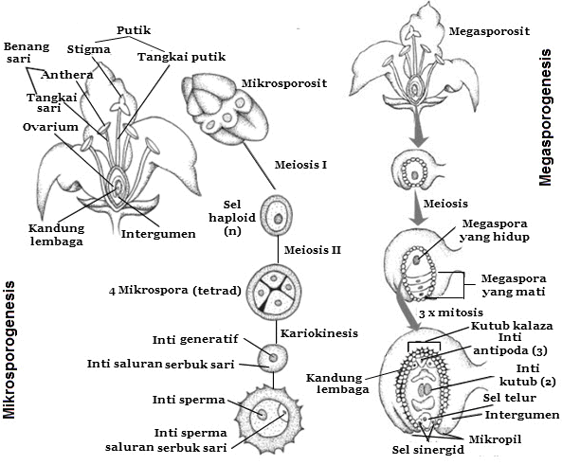
GAMBAR MEGASPOROGENESIS DAN MIKROSPOROGENESIS

